Slide 1
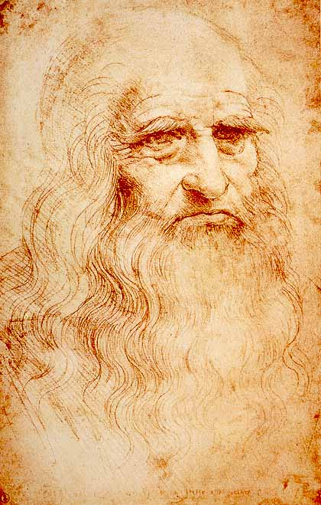
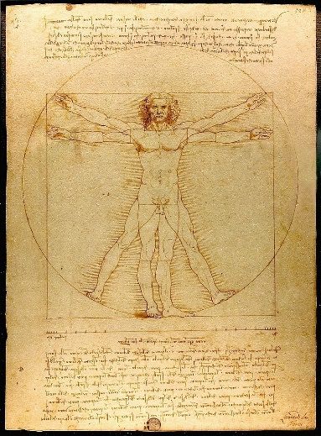
ICC Wijkproject Midden
Schooljaar: 2018 – 2019
Thema :
Da Vinci
500 jr.
Schooljaar: 2015 – 2016
Thema:
Muziek
Periode : februari / maart / april 2018

Slide 2
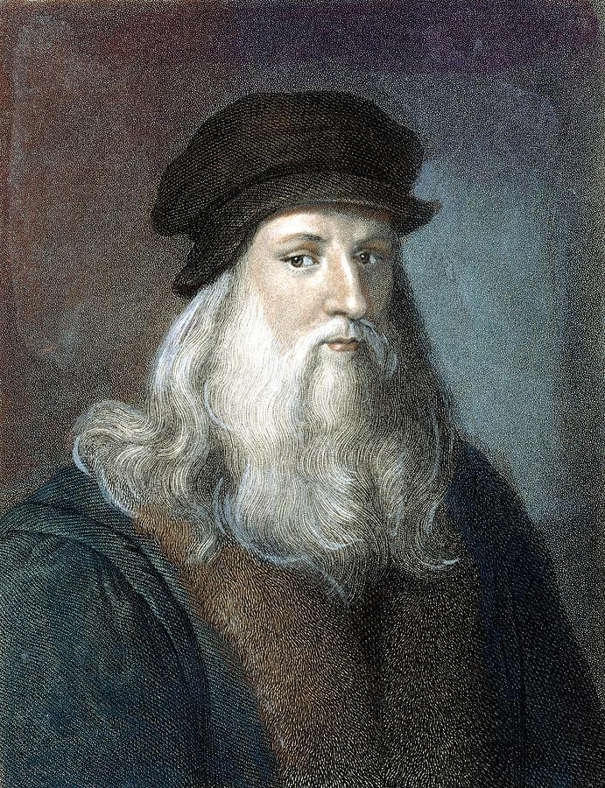
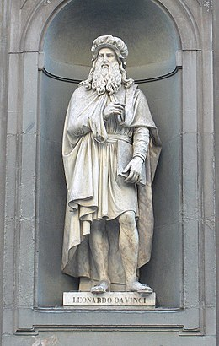
Projecttitel: ‘Da Vinci; de man die alles kan’
.

Slide 3
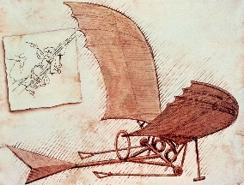
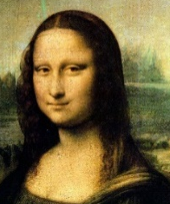
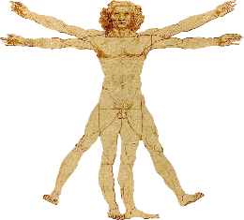
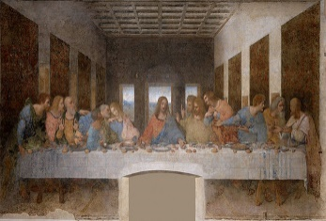
Thema: Leonardo Da Vinci, ‘de man die alles kan’
Groep 1 en 2 Dans Drama Techniek Handvaardigheid | Uitvindingen Vliegen/vliegobjecten Machines/bewegingen | Leonardo Da Vinci: De Mens De Kunstenaar De Schilderijen De Schetsen De Beeldhouwer De Uitvinder | Schilderijen Portretten Mona Lisa De Glimlach Mysterie Museum | Groep 3 en 4 Drama Fotografie Schilderkunst Zang/theater
De Da Vinci Code Schetsen | Vliegen en bewegen | Leonardo Da Vinci: De Mens De kunstenaar De Schilder De Emotie De Tekeningen De Schetsen | Mona Lisa | De Da Vinci Code Schetsen
 |  | Leonardo Da Vinci
De Da Vinci Code Schetsen | De man van Vitruvius | Leonardo Da Vinci De Mens De Uitvinder De Wetenschapper Het menselijk lichaam Anatomie | Het Laatste Avondmaal | De Da Vinci Code Schetsen
Groep 5 en 6 Tekenen Verhoudingen Drama Dans | Het menselijk lichaam Tekenen met houtskool Knuffel / de mens | Leonardo Da Vinci De Mens De Schilder Schilderijen/fresco’s Groepsvorming Geschiedenis Tijdgenoten | Schilderijen Groepsfoto’s Groepscultuur Emoties Fotografie Ontwerpen Arcering | Groep 7 en 8 Kunstgeschiedenis Maatschappelijke vorming Drama Tekenen Etsen

Slide 4
De kerndoelen bij dit thema:
Kerdoel 54:
De leerlingen leren beelden, muziek, taal, spel en beweging te gebruiken,
om er gevoelens en ervaringen mee uit te drukken en om er mee te communiceren
.
Kerndoel 55:
De leerlingen leren op eigen werk en dat van anderen te reflecteren.
Kerndoel 56:
De leerlingen verwerven enige kennis over en krijgen waardering voor aspecten van cultureel erfgoed
Kerndoel 34:
De leerlingen leren zorg te dragen voor de lichamelijke en psychische gezondheid van henzelf en anderen
De leerlingen leren over verschillende mogelijkheden en grenzen van het lichaam met betrekking tot prestaties, en over ervaringen met chronische aandoeningen, ongemakken en handicaps
Kerndoel 38:
De leerlingen leren hoofdzaken over geestelijke stromingen die in de Nederlandse multiculturele samenleving een belangrijke rol spelen, en ze leren respectvol om te gaan met seksualiteit en met diversiteit binnen de samenleving, waaronder seksuele diversiteit.

Slide 5

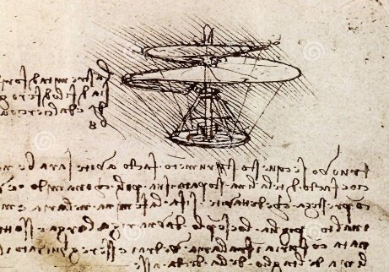


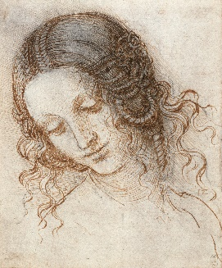
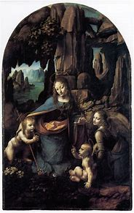
Tussendoelen
Groepen 1 en 2, 3 en 4
Groep 1 en 2:
Verschillende dans- en bewegingsoefeningen, die een relatie hebben met de wereld Leonardo da Vinci, uiten op verschillende soorten muziek
Gebruik van de danselementen kracht, ruimte, op de plaats
Bewegen als robots, machines, vliegende objecten
Bewegingen ten op zicht van vaste zaken
Vanuit muzikale zin bewegingsopdrachten ervaren en uitvoeren
Constructieprincipes
Bewegings- en overbrengingsprincipes
Ruimtelijk bouwen en construeren
Groep 3 en 4: als gr. 1 en 2 plus
Schilderijen met een bijzondere betekenis
Kunstenaars en ambachtslieden uit verschillende disciplines: bijv. schilder, tekenaar, beeldhouwer, ontwerper, uitvinder.
Verhalen van kinderen bij portretten, schilderijen
Leren ervaren hoe emoties er uit zien en waar je bep. Emoties aan kunt herkennen
Relaties tussen kunstwerken van dezelfde persoon of tussen alle activiteiten.
Betekenisvolle onderwerpen en thema’s uit de verschillende leergebieden en de directe belevingssfeer (museum; op de foto).

Slide 6
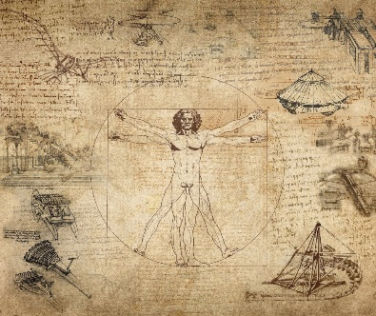
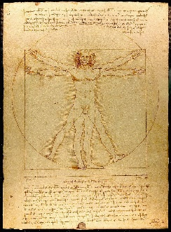
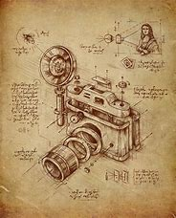
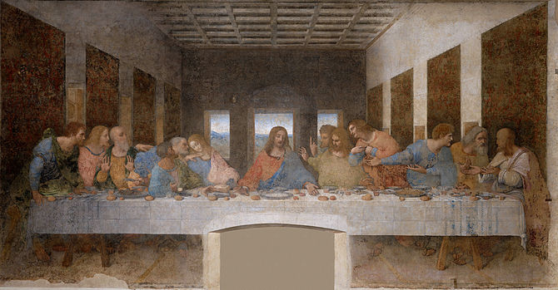
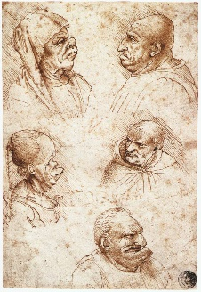
Tussendoelen
Groepen 5 en 6, 7 en 8
Groep 5 en 6: als gr. 3 en 4 plus
Lichaamsvormen van mensen en dieren in verhouding weergeven
Tekenen met conté en houtskool
Overgangen, contrasten en kleuraccenten
Wetmatigheden van de natuur
Motieven en decoratie
Patronen (spiegelen, herhalen, roteren)
Met bewegingen de maat en de lijnen van een tekening bepalen
Groep 7 en 8: als gr. 5 en 6 plus
Schilderkunst ten op zicht van frescokunst
Betekenis bepaalde feesten en de historische achtergrond daarvan
Wat vertellen groepsfoto’s?
Groepsvorming, emoties, groepscultuur
Verhalen bij schilderijen, foto’s, afbeeldingen van groepen
Schetsen, tekenen, arceren
Schilderkunst t.o.v. drukkunst
Droge naald techniek / Afdruktechniek

Slide 7
De kinderen leren bij dit thema:
Groep 1 en 2: ‘Vliegen en Beweging’
Leonardo Da Vinci heeft een aantal vliegende projecten ontworpen: Helikopter, Parachute en Vliegende objecten. Hoe werken machines, hoe gaan bepaalde bewegingen, hoe gaat dat bij vliegen?
Groep 3 en 4: ‘Mona Lisa’
Het schilderij van de Mona Lisa kijkt en lacht op een bepaalde manier. De glimlach heeft met een emotie te maken. Welke emoties zijn er en hoe kun je ze oproepen? Hoe werkt mimiek en kun je dat vastleggen in foto’s of misschien in een schilderij? Waar hangt het schilderij, wat is er mee gebeurd?
Groep 5 en 6: ‘De Man van Vitruvius’
Alles is bij de mens in goede verhoudingen. In de 16de eeuw heeft Leonardo Da Vinci daar een hele studie aan gewijd en al die verhoudingen vastgelegd.
Groep 7 en 8: ‘Het Laatste Avondmaal’
De fresco is een groepsfoto van een bepaald moment. Wat is er aan de hand? Is het een gezellige bijeenkomst of is er meer te zien? Zie je altijd precies wat er achter een groepsfoto zit? Hoe zit groepsvorming in elkaar? Welke culturen, emoties ed. komen daarbij naar voren?

Slide 8
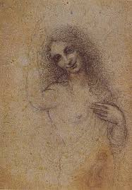
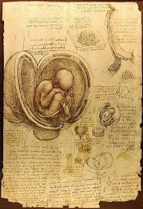
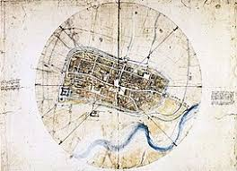
Groepen 1 t/m 8 algemeen
Dagelijks schetsen maken
Oplossen van de Da Vinci Code
Leonardo Da Vinci: De Mens De Emotie De Schetsen De Da Vinci Code | Leonardo Da Vinci: De schilder De beeldhouwer De componist De ontwerpen theater beelden | Leonardo Da Vinci: De uitvinder De ontdekker De anatomist De stadsplanner

Slide 9
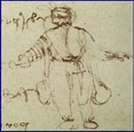
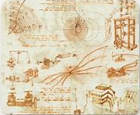
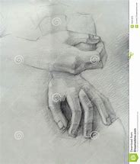
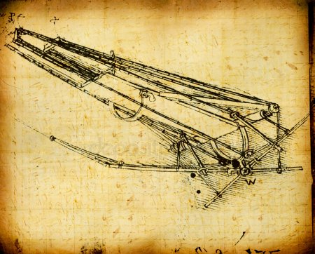
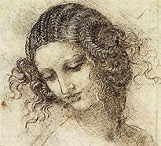
Dagelijks schetsen
Alle kinderen van alle groepen krijgen een ‘schetsboekje’, waarin ze dagelijks een schetsje mogen maken.
Een schets, zoals Leonardo ook steeds maar weer deed.
Dit kan van alles zijn, bijv. van een hand, van het gezicht van een medeleerling, van een plant, van een blokje lego, van een spin, enz. enz. enz.

Slide 10
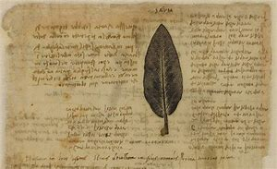
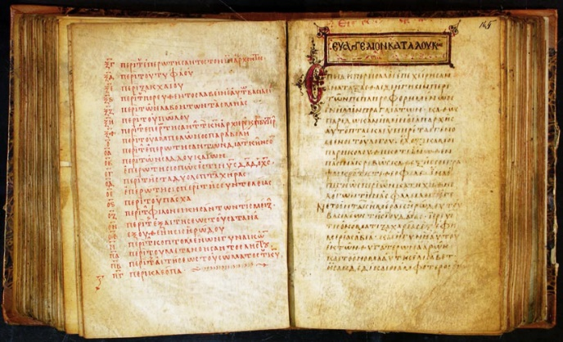
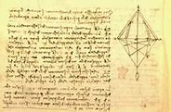
Oplossen van de Da Vinci Code
Leonardo Da Vinci schreef met zijn linkerhand, maar ook nog in een soort spiegelschrift.
Er wordt gezegd dat hij dat deed, zodat niet iedereen met zijn ‘uitvindingen’ er van door kon gaan. Dus een soort geheimschrift.
Alle groepen krijgen een opdrachten die de leerlingen moeten uitvoeren. Dat levert een letter op die samen met alle letters van de andere groepen samen een woord vormen.
Dat woord is de code voor het openen van de “Schat”!

Slide 11
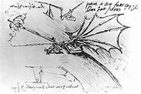
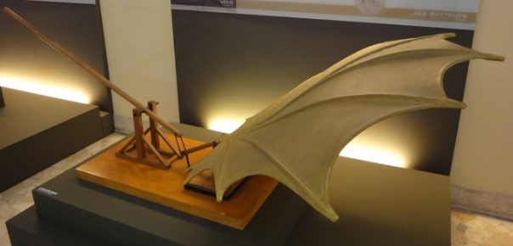

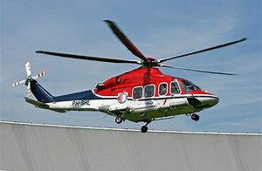
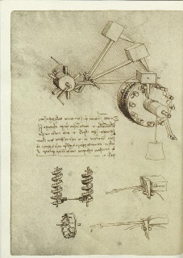
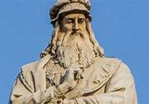
Groep 1 en 2
‘Vliegen en Bewegen’
  Leonardo Da Vinci:
  De Mens
  De Kunstenaar
  De Schilderijen
  De Schetsen
  De Beeldhouwer
  De Uitvinder
  Cult. Ontmoeting:
  Vliegende beweging bij dans op muziek
  Diverse soorten bewegingen
  Bewegen met ‘vleugels’
  Wat kan allemaal vliegen?
  Wat is een kettingreactie?
  Beweging via een Kettingreactie
  Onderdelen maken voor de Kettingreactie

Slide 12



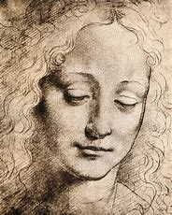
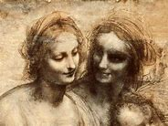
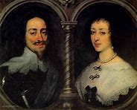
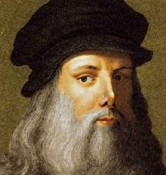
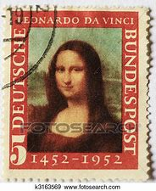
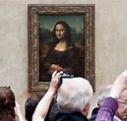
Groep 3 en 4
‘De Glomlach van de Mona Lisa’
Leonardo Da Vinci:
De Mens
De kunstenaar
De Schilderijen
De Emotie
De Tekeningen
De Schetsen
Het Museum
Cult. Ontmoeting:
Het portret
De glimlach
De emoties
Portretfoto maken
Portret tekenen
Extra:
Muziek/theater
Koorzang
Het verdwenen schilderij

Slide 13
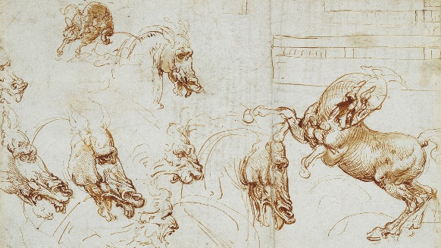
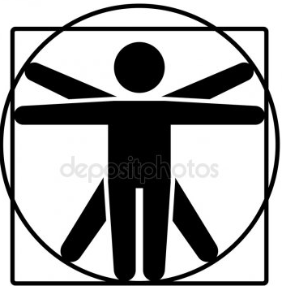
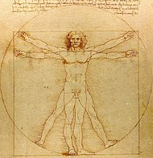
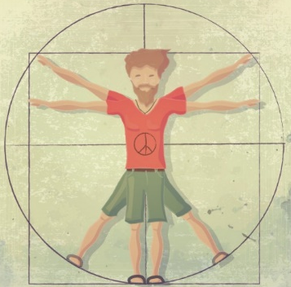
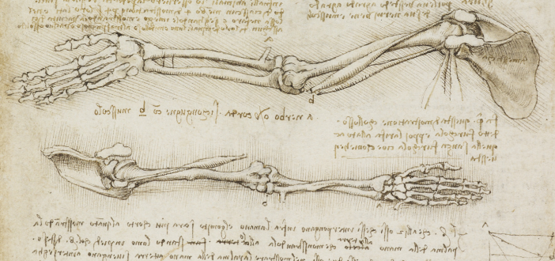

Groep 5 en 6
‘De Man van Vitruvius’
Leonardo Da Vinci:
De man van Vitruvius
Verhoudingen
De Mens
De Wetenschapper
Het Menselijk Lichaam
Anatomie
Cult. Ontmoeting:
Kennismaking Vitruviusman
Proporties van het lichaam
Lichaamsvormen van mensen en dieren in juiste verhouding
Tekenen et conté en houtskool
Aken van ‘eigen’ Vitruviusman

Slide 14
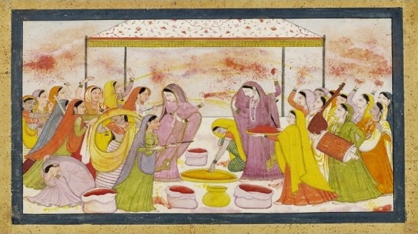
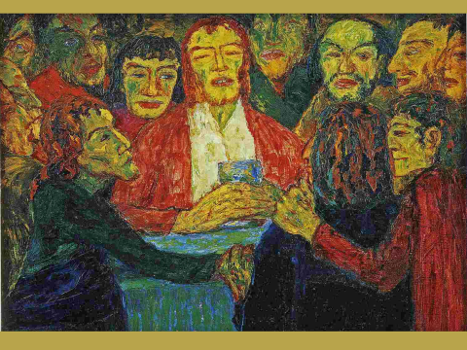
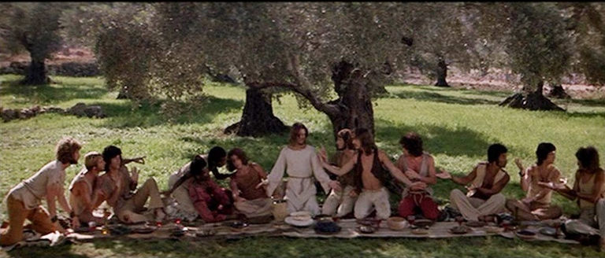
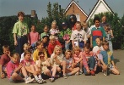
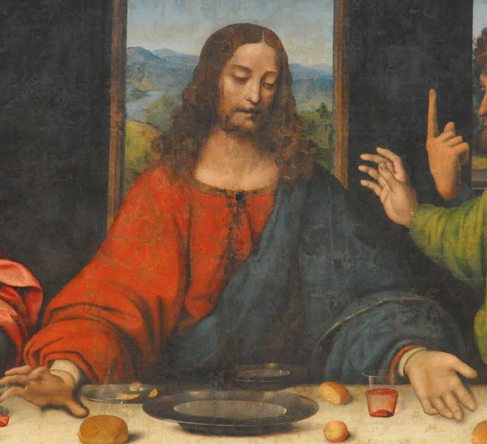
Groep 7 en 8
‘Het Laatste Avondmaal’
Leonardo da Vinci
Schilderijen
Groepsfoto’s
Groepscultuur
Emoties
Fotografie
Ontwerpen
Arcering
Cult. Ontmoeting:
Kunstgeschiedenis
Maatschappelijke vorming
Foto’s maken van groepen
Drama
Tekenen
Etsen

